Slide 1

Notes:
Bei Perspektivenwechsel: Die SuS schlüpfen in die Rolle der Jury des «befreelance-contests».
In der vorliegenden Aufgabe beurteilen die SuS Plakate aus dem Contest und setzen sich so kritisch mit Nikotinkonsum auseinander – etwa mit dem Spannungsfeld zwischen Abhängigkeit und Freiheit sowie mit Themen wie Gesundheit, Attraktivität und Risiken. Ziel ist die Förderung der Reflexionskompetenz ergänzt durch die Vermittlung von Faktenwissen.

Slide 2
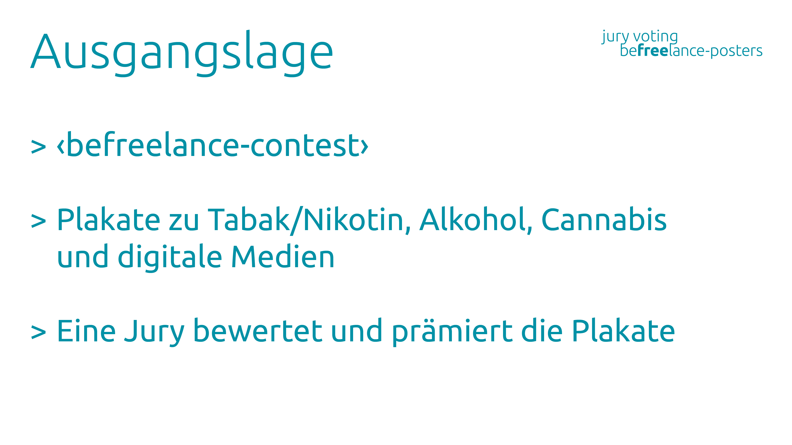
Notes:
Der ‹befreelance-contest› findet alle 3 Jahre in Schulen verschiedener Kantone statt.
Dabei entstehen Präventionsplakate zu den Themen Tabak/Nikotin, Alkohol, Cannabis und digitale Medien.
Eine Jury, die sich aus Jugendlichen und Fachpersonen zusammensetzt, bewertet und prämiert die Plakate.
In einem kurzen Video sehen wir uns an, wie der ‹befreelance-contest› abläuft und wie die entstandenen Plakate eingesetzt werden.

Slide 3


Slide 4
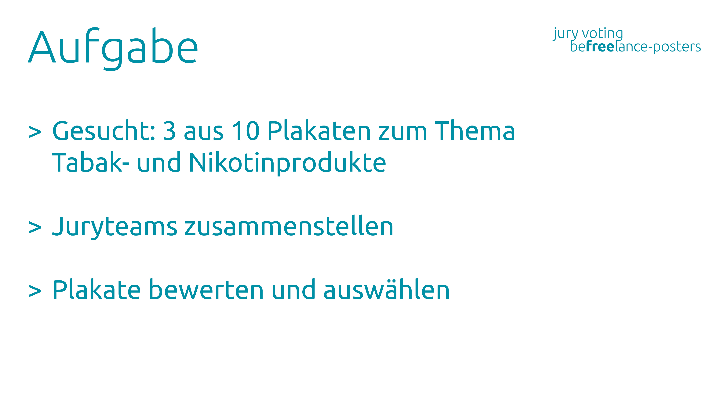
Notes:
In dieser Lektion schlüpft ihr in die Rolle der Jury des ‹befreelance-awards›
Dazu wird die Klasse in 4 Juryteams aufgeteilt. (Bei kleineren Klassen auch weniger Juryteams)
Diese bewerten Plakate zum Thema Tabak- und Nikotinprodukte und wählen 3 davon aus.
Schauen wir uns nun zuerst die 10 zur Auswahl stehenden Plakate kurz an.
Sie greifen teilweise unterschiedliche Themen auf.

Slide 5
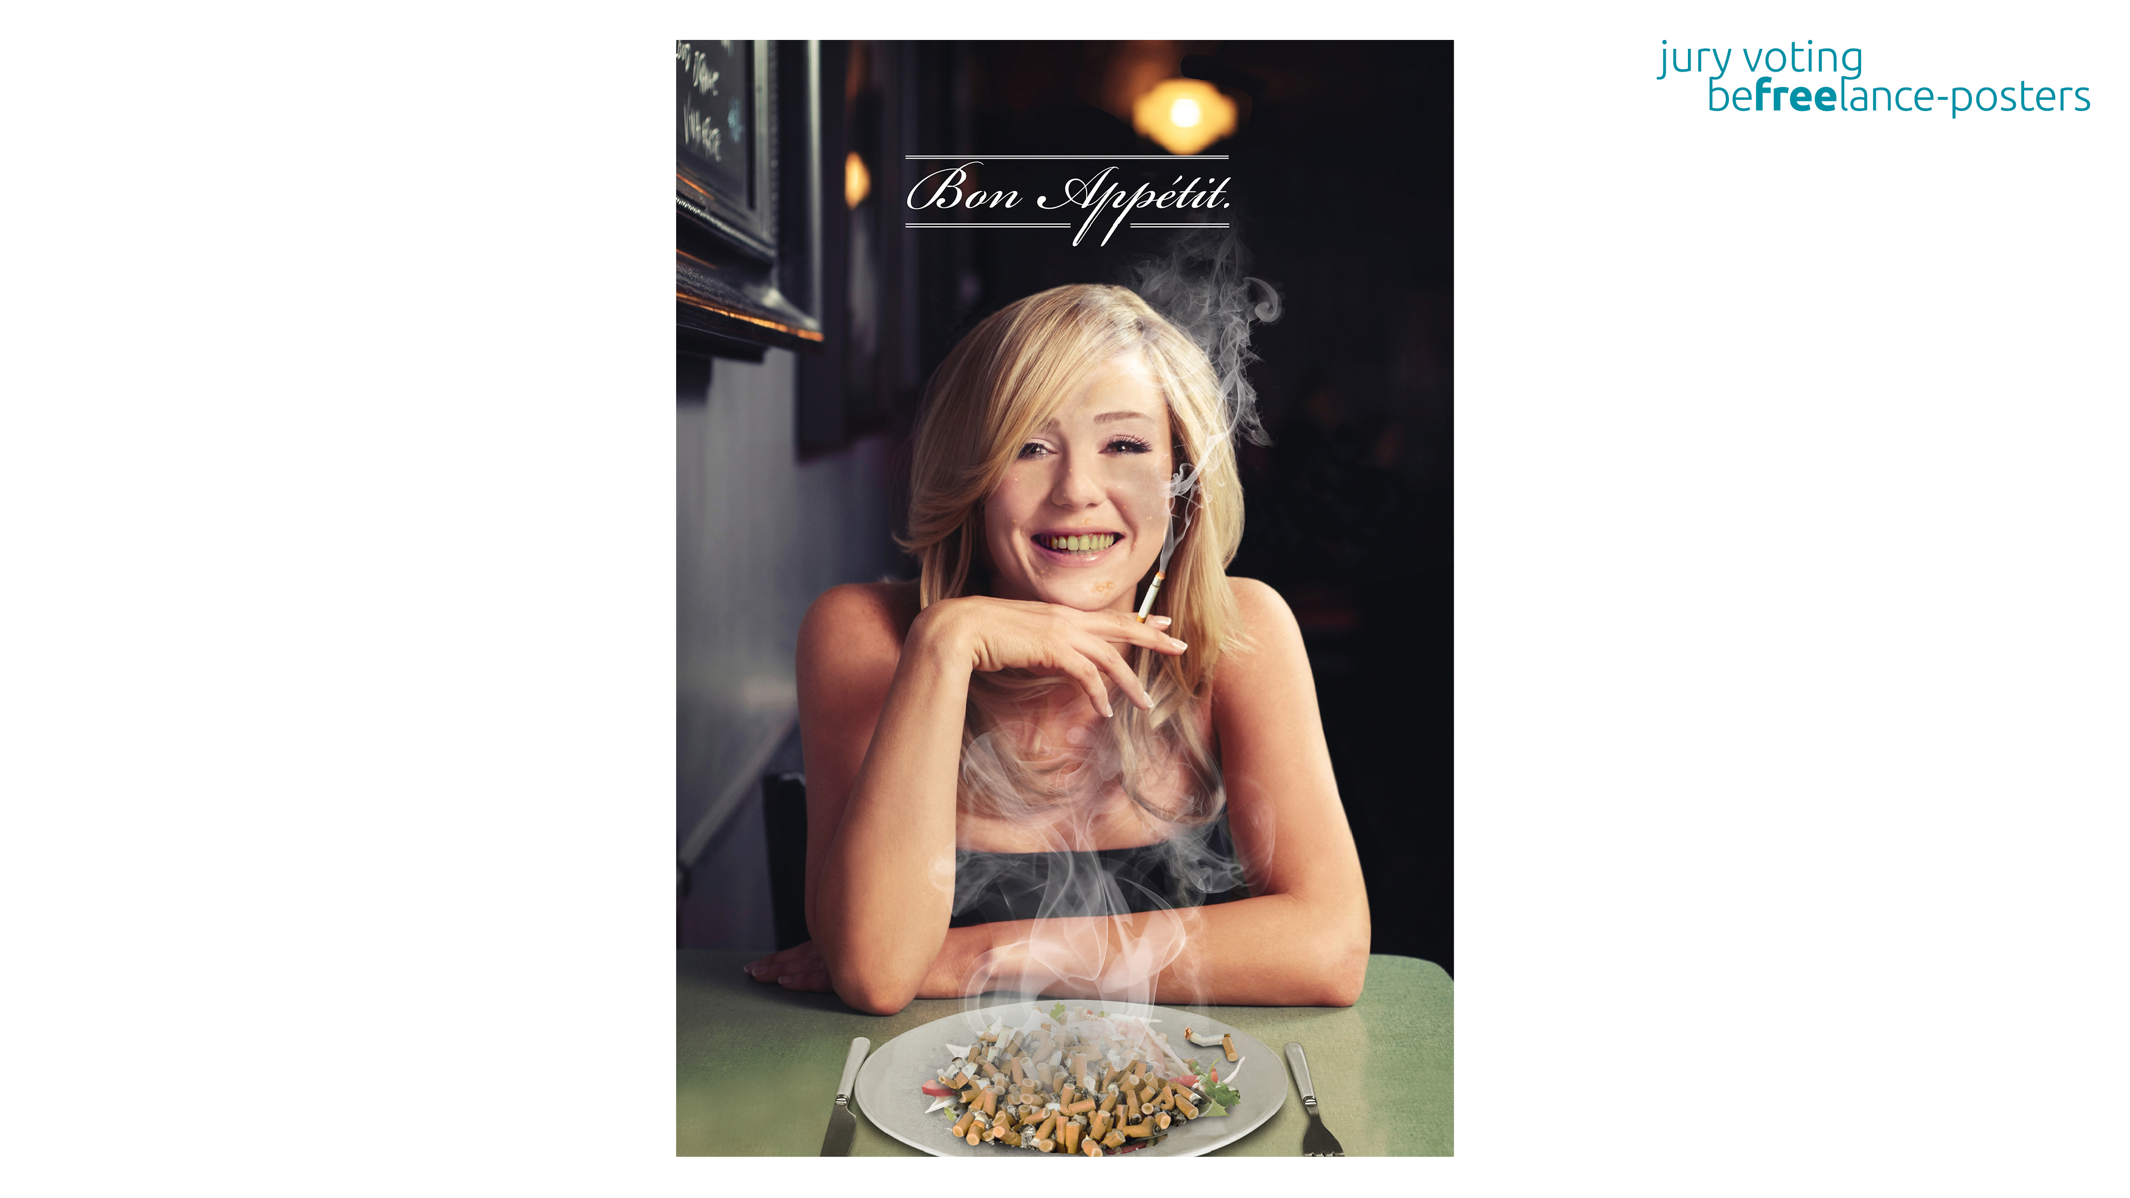
Notes:
Themenschwerpunkte und Hintergrundinformationen:
Attraktivitätsverlust
gelb-graue Zähne, Hautblasen, womöglich Mundgeruch
anziehend-abstossend
Auf den ersten Blick könnte die Frau anziehend wirken, auf den zweiten Blick jedoch durch das, was sie zu sich nimmt (Zigaretten), den Teller voller Zigarettenstummel und ihre Raucherzähne abstossend.
Gesundheitschädigung
Dass das Rauchen nicht nur unattraktiv macht, sondern auch die Gesundheit schädigt, wird hier deutlich. Wer möchte schon einen Teller mit Zigarettenstummeln essen?

Slide 6
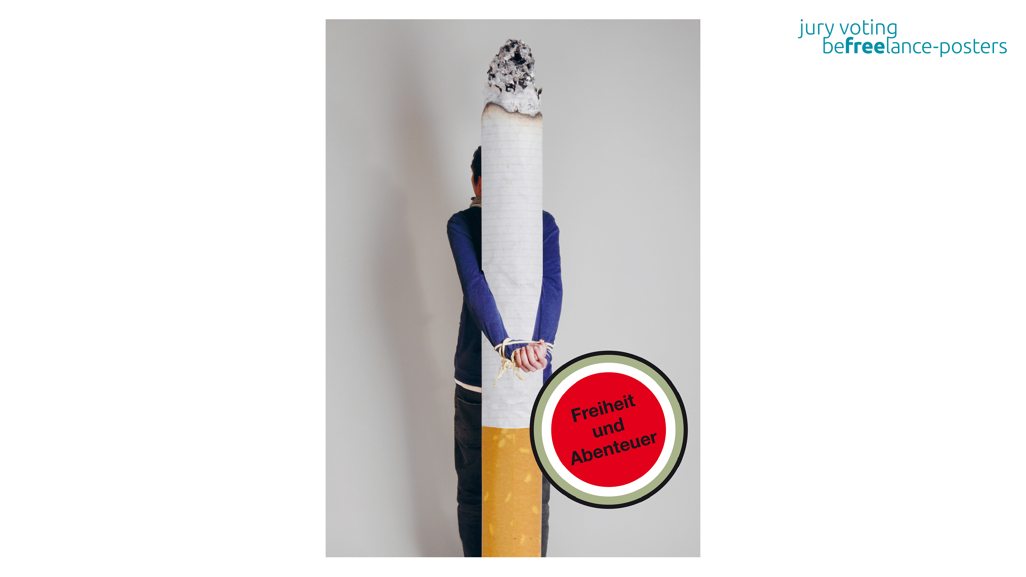
Notes:
Themenschwerpunkte und Hintergrundinformationen:
Abhängigkeit – gefangen sein
Gefangen bzw. gebunden an der Zigarette wie an einem Marterpfahl.
Ursprünglich wurden Gefangene an einem Marterpfahl gebunden, um sie zu foltern und auch hinzurichten.
Hier ist es allerdings die rauchende Person selbst, die sich mit dem Rauchen gesundheitlich quält.
«Freiheit und Abenteuer» war lange der Slogan einer bekannten Zigarettenmarke. Aber eigentlich passiert mit dem Rauchen das Gegenteil: Man wird unfrei, also abhängig, kann sich von den Fesseln kaum noch lösen und kann somit keine Abenteuer erleben.
Faszinierend an diesem Plakat ist, wie Text und Bild das Gegenteil aussagen und so zum Nachdenken anregen.

Slide 7

Notes:
Themenschwerpunkte und Hintergrundinformationen:
Täuschung
Vapes sind in verschiedenen, süsslich anmutenden Aromen wie Blaubeere, Wassermelone, Pfirsich, Vanille usw. zu haben – ähnlich wie Lollipops. Dadurch täuschen sie vor, harmlos zu sein.
Giftstoffe in den Vapes
Doch Vapes – auch die nikotinfreien – enthalten verschiedene chemische Schadstoffe.
Dazu gehören beispielsweise krebserzeugende Stoffe wie Formaldehyd und Acetaldehyd, das zelltoxische Acrolein sowie Schwermetalle wie Blei, Nickel und Chrom.

Slide 8

Notes:
Themenschwerpunkte und Hintergrundinformationen:
Fakten
Hier wird auf einfache, aber eindrückliche Art dargestellt, dass eine Packung Zigaretten täglich einer Tasse Teer entspricht.
Gesundheitschädigung
Provokativ steht dazu «Zum Wohl»? Wer trinkt schon eine Tasse Teer? Das würde man kaum überleben.
Zwar schädigt man sich mit dem Rauchen nicht so unmittelbar, wie wenn man eine Tasse Teer trinken würde, aber es verkürzt das Leben und ist für viele Krankheiten und Todesursachen mitverantwortlich.

Slide 9

Notes:
Themenschwerpunkte und Hintergrundinformationen:
Gesundheitschädigung und Lebenserwartung
Wie beim Plakat mit der Tasse Teer wird auch hier die Gesundheitsschädigung und die dadurch bedingte kürzere Lebenserwartung mit einer vergleichenden Darstellung auf einfache, klare und eindrückliche Weise vermittelt.
Eine Zigarette ist relativ schnell «runtergeraucht» – das Leben einer rauchenden Person auch.

Slide 10

Notes:
Themenschwerpunkte und Hintergrundinformationen:
Kosten/Taschengeld
Bei einem jährlichen Verbrauch von durchschnittlich rund zehn Zigaretten pro Tag ist es, als würdest du einmal im Jahr etwa 1‘500 Schweizer Franken verbrennen.
Neben den reinen Kosten für den Kauf von Zigaretten fallen mittel- und langfristig zusätzlich Mehrkosten aufgrund tabak- und nikotinerbedingter Krankheiten an.

Slide 11
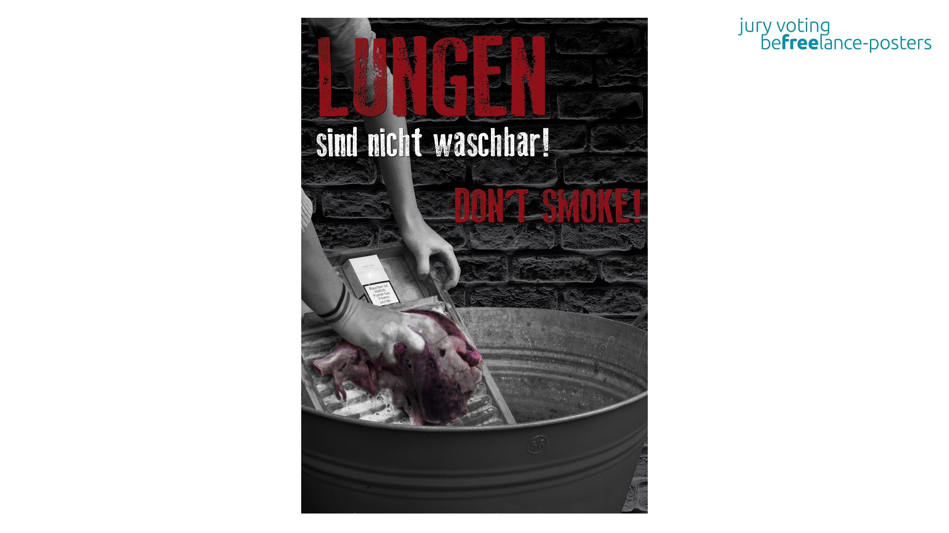
Notes:
Themenschwerpunkte und Hintergrundinformationen:
Langfristige Gesundheitsschädigung
Je länger jemand raucht, desto stärker werden die Lungen geschädigt. Eine Reinigung ist nicht möglich.
Es lohnt sich jedoch auch nach jahrelangem Rauchen, mit dem Rauchen aufzuhören, da so das Fortschreiten der Schädigungen verhindert wird.
Zehn Jahre nach einem Rauchstopp ist das Risiko, an Lungenkrebs zu sterben, beispielsweise nur noch halb so hoch wie bei Raucherinnen und Rauchern.

Slide 12
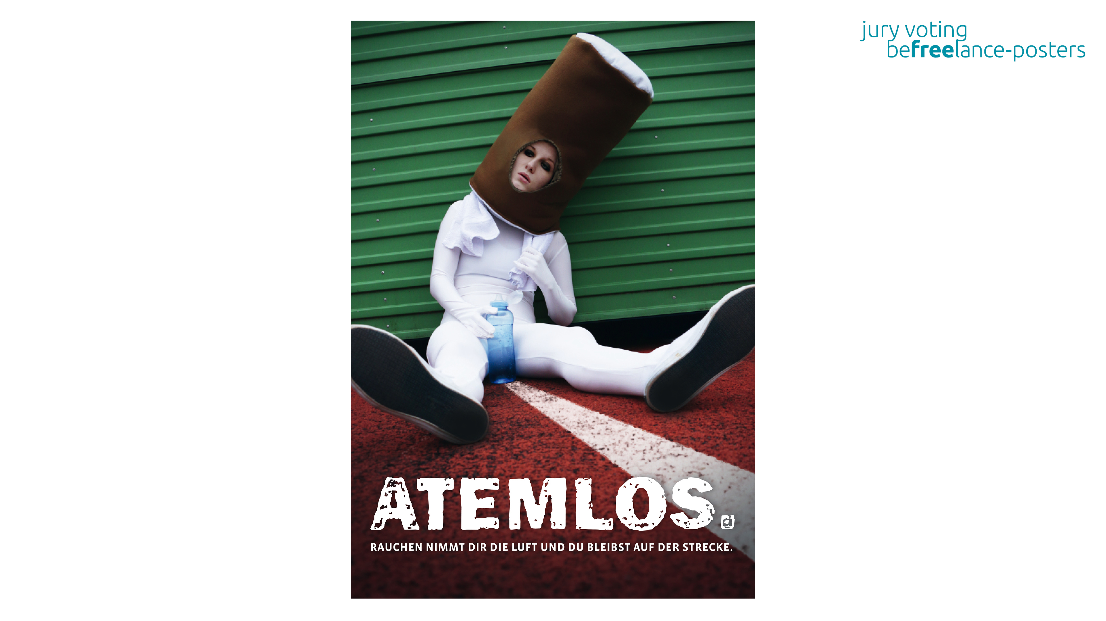
Notes:
Themenschwerpunkte und Hintergrundinformationen:
Eingeschränkte Leistungsfähigkeit
Raucherinnen und Raucher bleiben nicht nur beim Sport, sondern auch bei anderen Aktivitäten atemlos auf der Strecke.
Eine zusätzliche symbolische Aussage entsteht durch den im Hintergrund heruntergehenden Laden, der das Erreichen des Ziels verhindert.

Slide 13
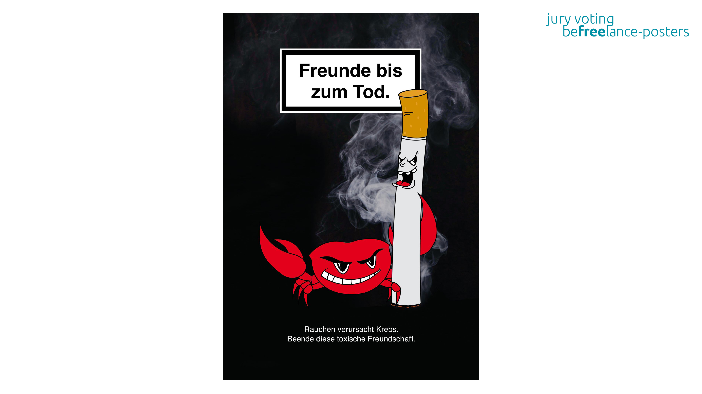
Notes:
Themenschwerpunkte und Hintergrundinformationen:
Abhängigkeit und Gesundheitsschädigung
Die Tatsache, dass die Freundschaft zwischen dem Krebs und der Zigarette erst durch den Tod endet, zeigt einerseits, wie abhängig Nikotin macht, und andererseits, wie schädlich es ist.
Auf diesem Plakat hat der Krebs die Zigarette jedenfalls fest im Griff.

Slide 14
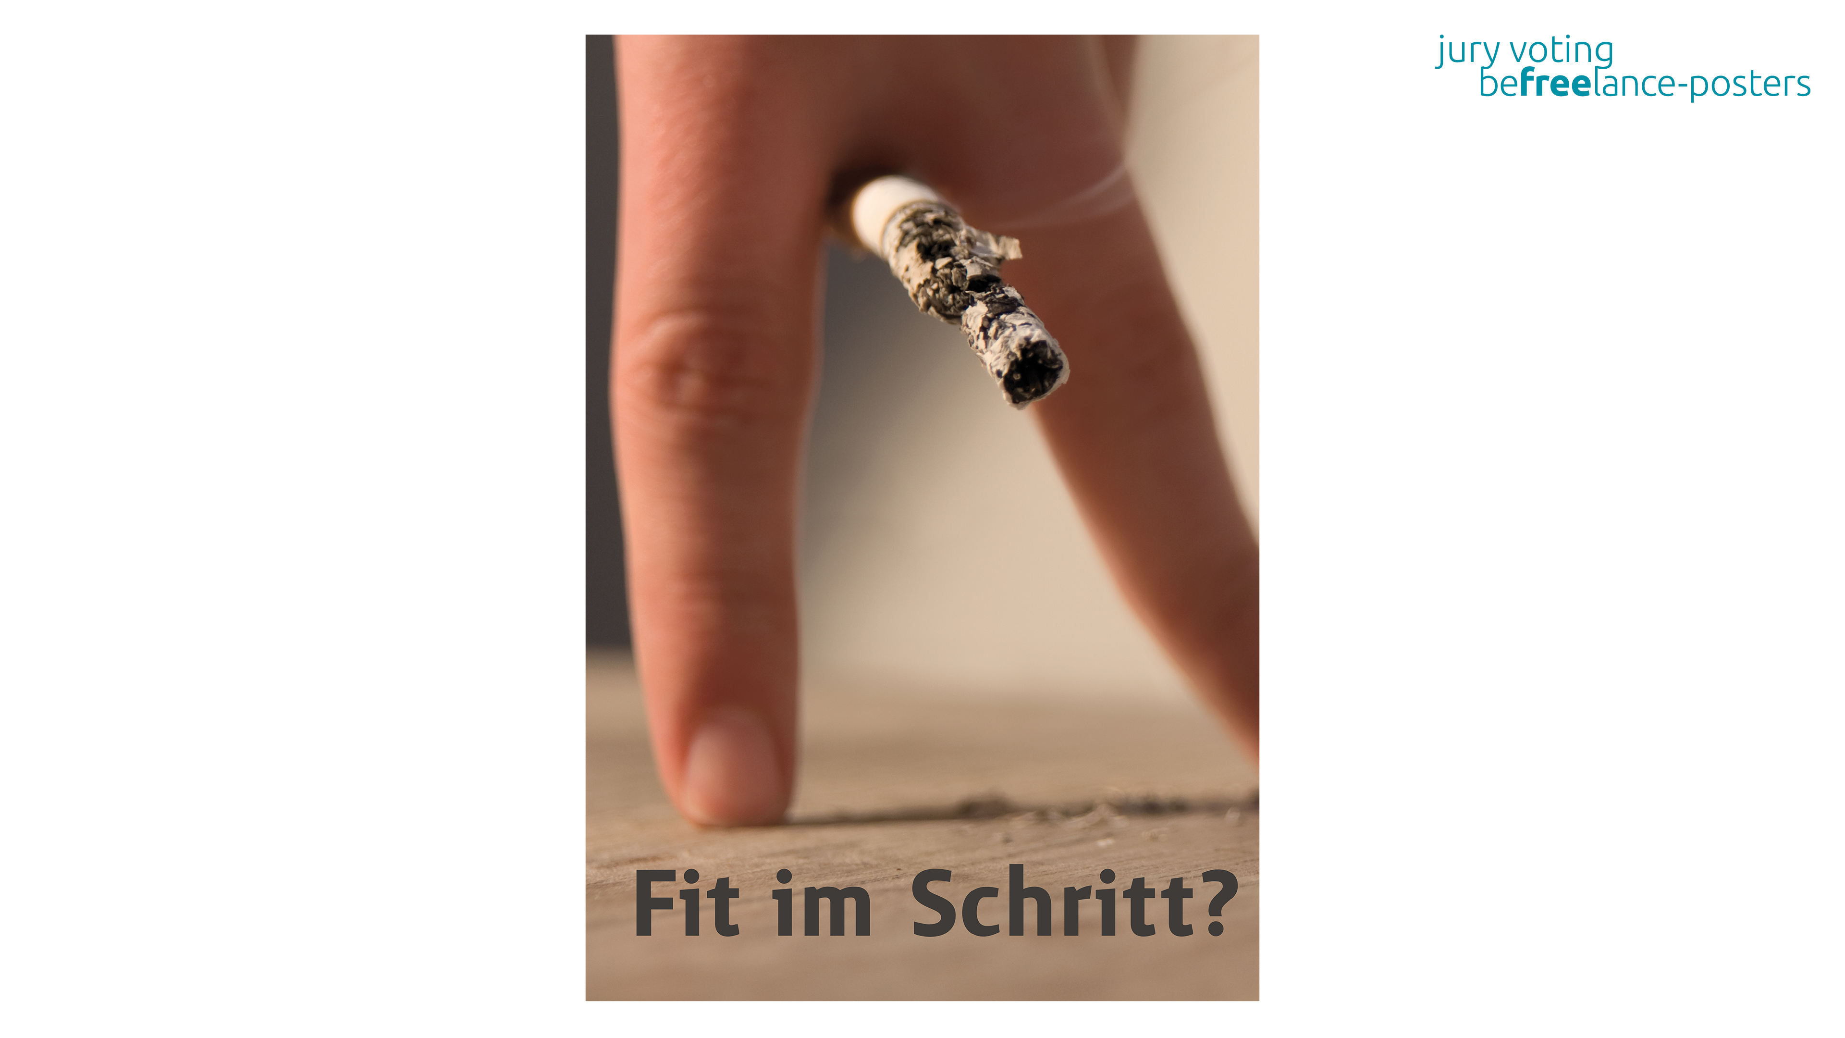
Notes:
Themenschwerpunkte und Hintergrundinformationen:
Potenz- und Attraktivitätsverlust
Das in Zigaretten – auch in E-Zigaretten – enthaltene Nikotin verengt die Arterien, was zu Durchblutungsstörungen führt. Diese vermindern die Erektionsfähigkeit und können Impotenz auslösen.
Dies wird auf diesem Plakat auf provokative Art dargestellt.
Neben der Potenz leidet oft auch die Qualität der Spermien, was die Zeugungsfähigkeit einschränkt.

Slide 15
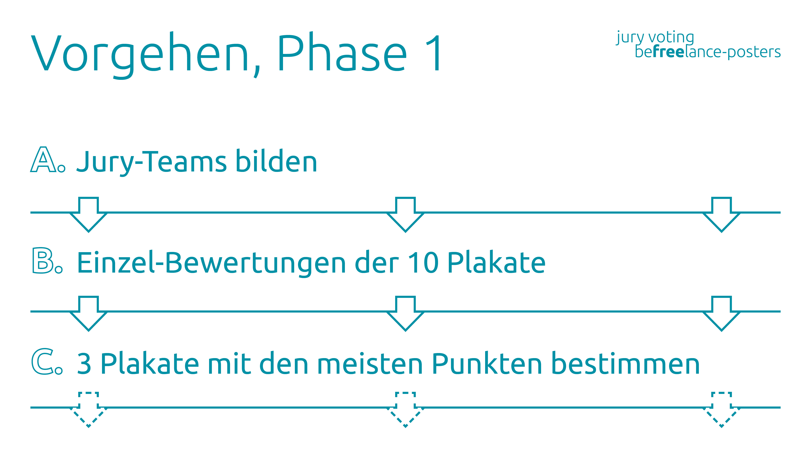
Notes:
Die konkrete Aufgabenstellung und deren Umsetzung, werden in 2 Phasen aufgeteilt:
Zuerst die Aufgabenstellung der Phase 1 anhand der folgenden Folien kurz erklären und danach die Punkte A bis C durcharbeiten lassen.
Im Anschluss dasselbe mit der Phase 2 (Vorbereitung, Gesamtauswertung).
Optional können am Ende dieser Unterrichtseinheit (nach der Aufgabe F) die drei ausgewählten Plakate anhand der fünf Jurykriterien reflektiert werden, die beim ‹befreelance-contest› zur Anwendung kommen. Dies ist jedoch nur möglich, wenn genügend Zeit zur Verfügung steht und die Motivation vorhanden ist. (siehe Folie 26)

Slide 16
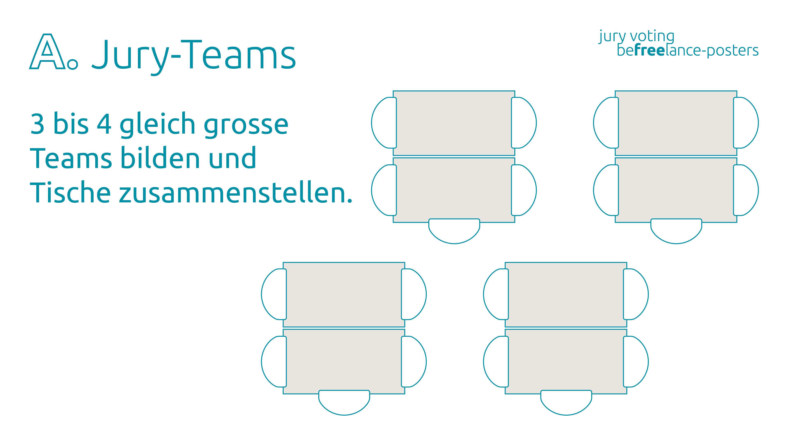
Notes:
Je nach Klassengrösse 3 bis 4 Teams à je 3 bis 5 SuS bilden und Jurytische zusammenstellen.
Die Stapel mit den 10 Bewertungsbögen auf die Jurytische legen.

Slide 17
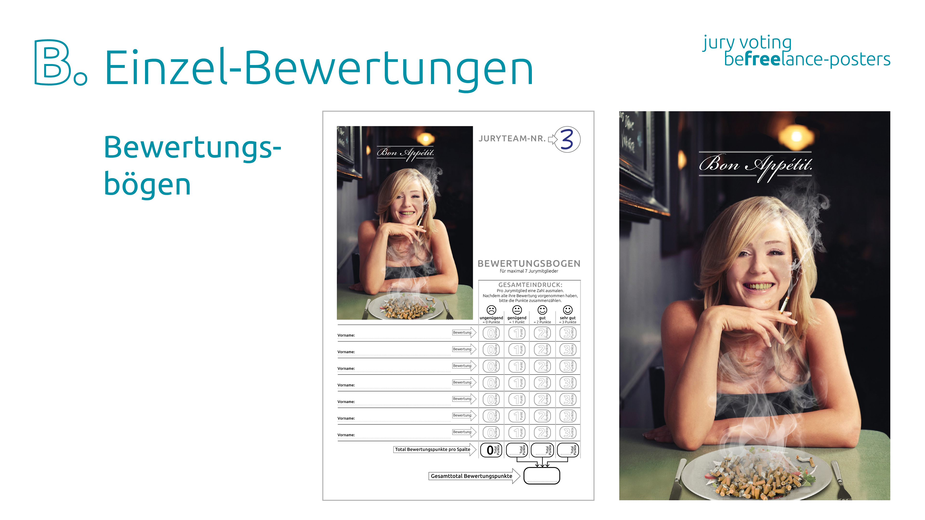
Notes:
Um die Details der Plakatsujets besser erkennen zu können, ist auf der Rückseite des Bewertungsbogens jeweils das entsprechende Plakat formatfüllend abgebildet.

Slide 18
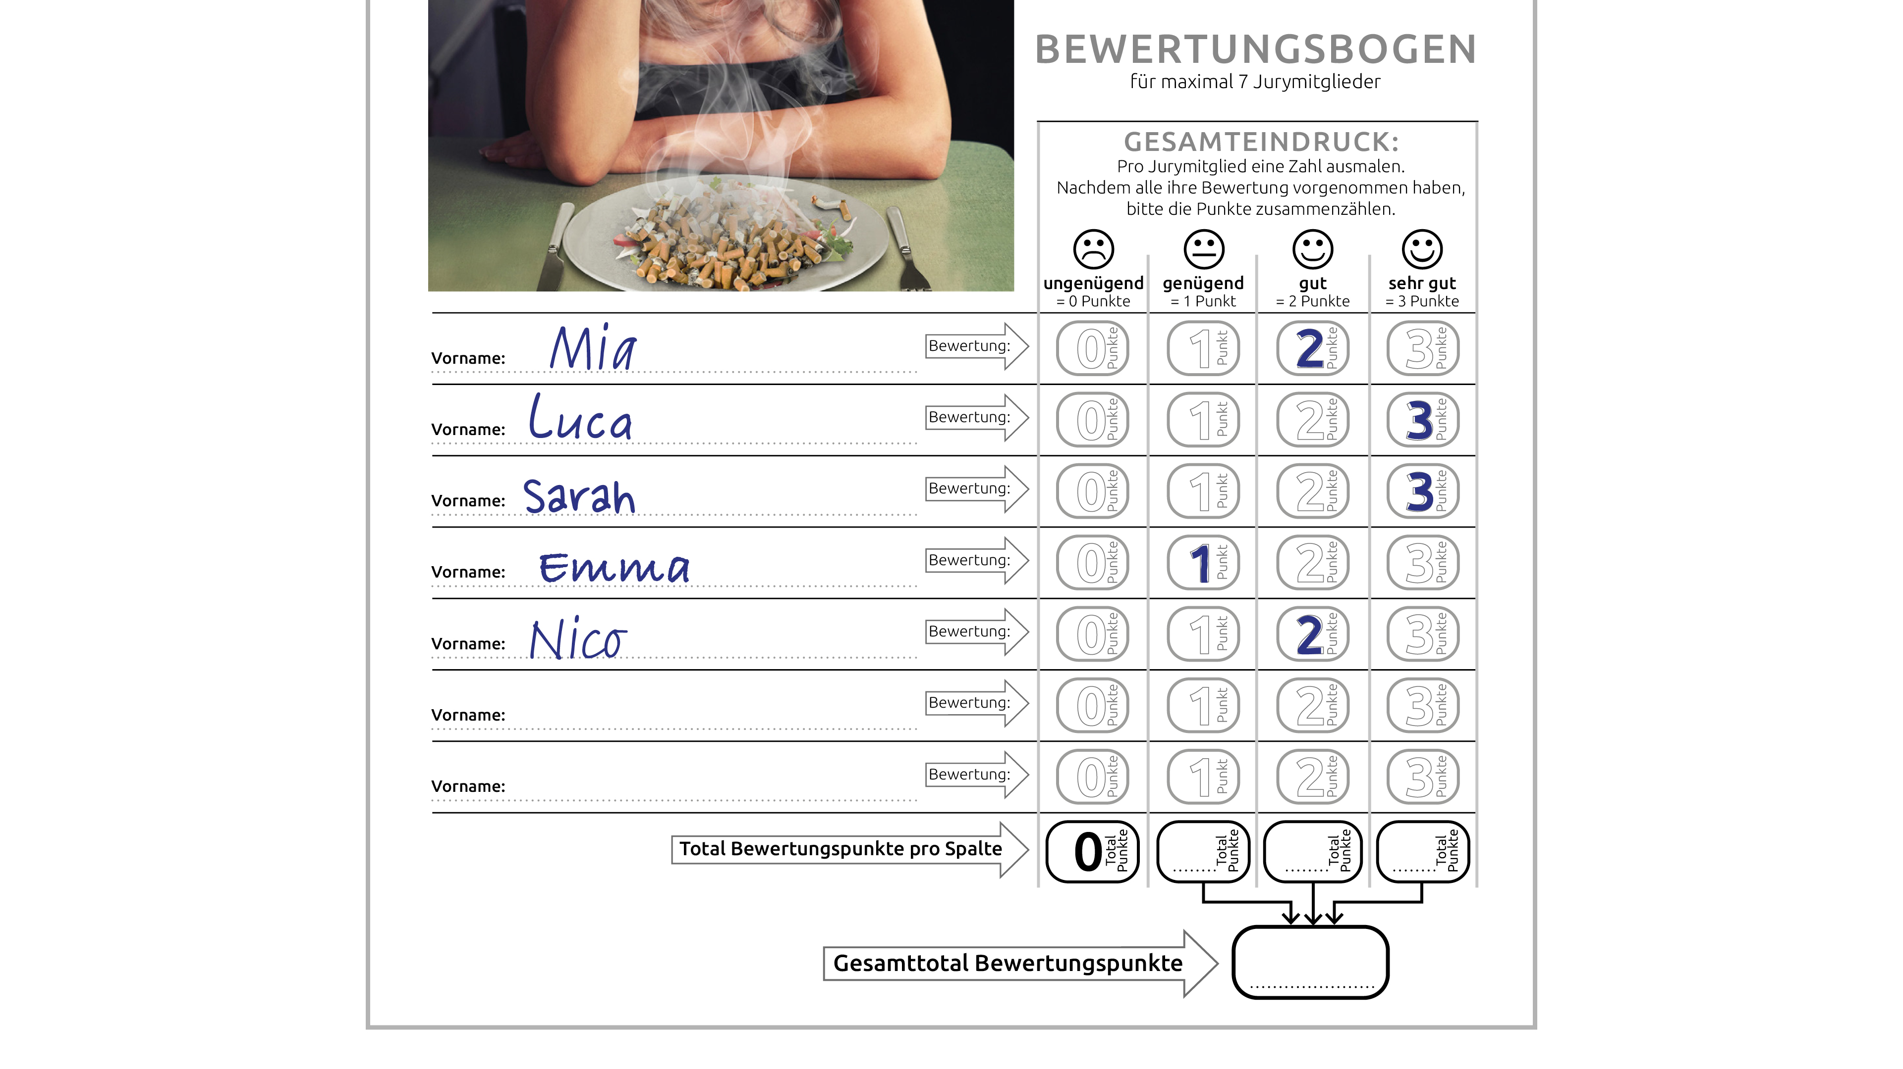
Notes:
Zunächst notiert jedes Jurymitglied den Namen und setzt dann seine Bewertung, indem es die entsprechende Zahl einträgt.
Bewertet wird der erste Gesamteindruck, der spontan entsteht.
Eine Bewertung anhand detaillierter Kriterien ist einerseits aus Zeitgründen nicht möglich, andererseits ist die Funktion eines Plakats, eine schnelle Wirkung im Sinne einer Aufmerksamkeitsbindung zu erzeugen. Bei dieser Aufgabe gilt es, genau diesen «Impact» zu bewerten.
Wenn genügend Zeit bleibt, können die drei ausgewählten Plakate am Ende der Lektion anhand der Jurykriterien des «befreelance-contests» genauer betrachtet werden.

Slide 19
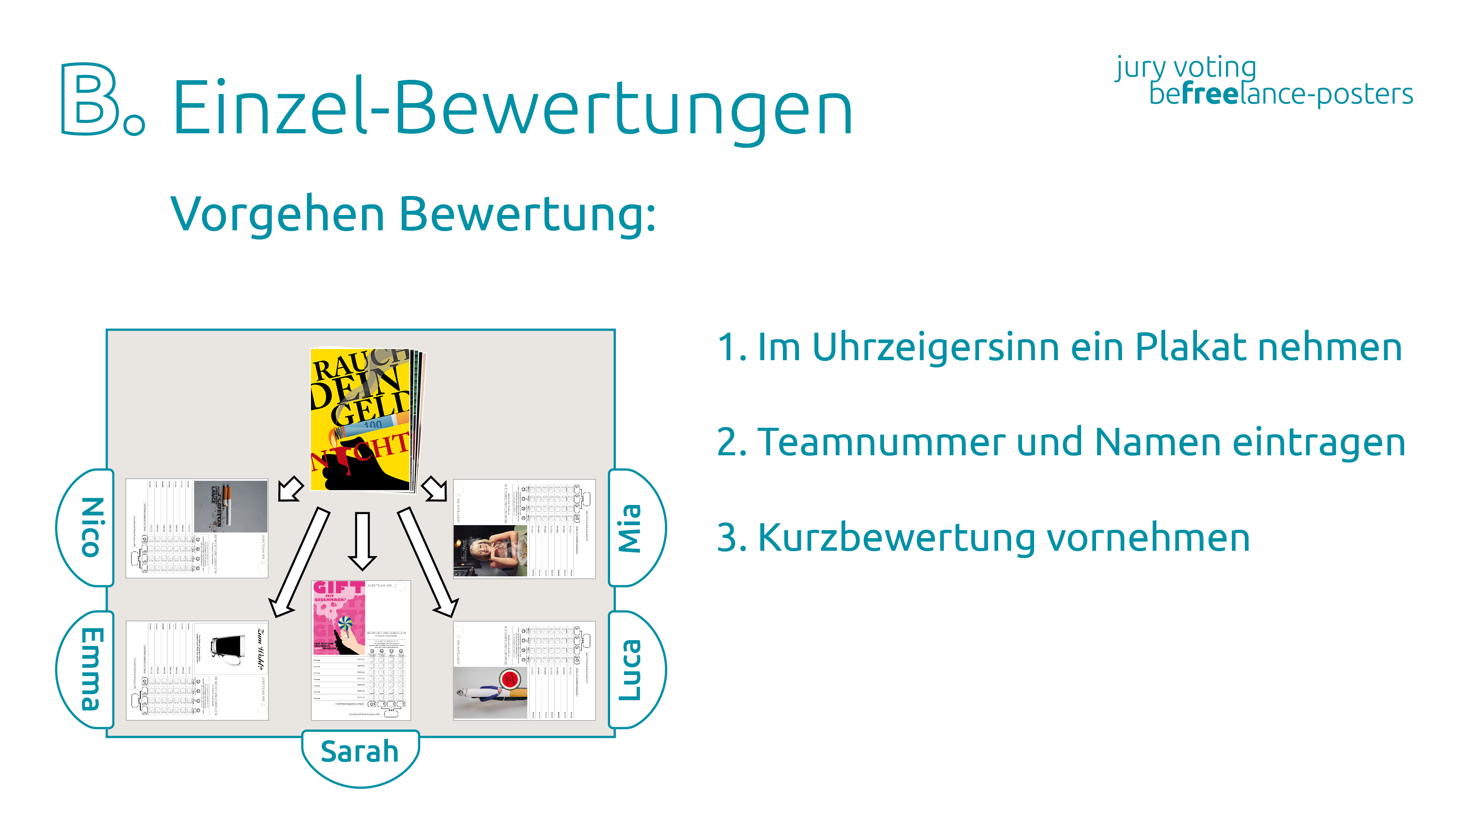
Notes:
1. Ihr erhaltet einen Stapel mit zehn Plakaten auf eurem Jury-Tisch.
2. Im Uhrzeigersinn, hier beginnend mit Mia, nimmt jedes Jurymitglied ein Plakat zu sich, trägt die Team-Nummer oben rechts und den Vornamen in die erste Zeile ein.
3. Nun geht es los: Die Bewertung möglichst innerhalb von 30 Sekunden eintragen.

Slide 20
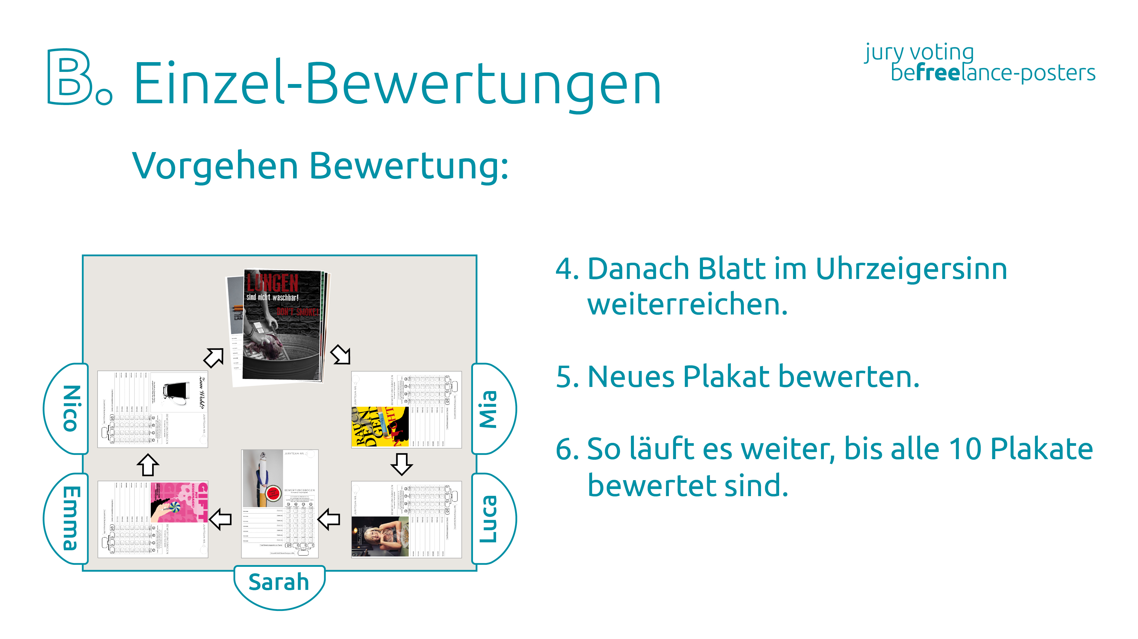
Notes:
4. Danach wird das Blatt sofort im Uhrzeigersinn zur Bewertung weitergereicht.
Dabei nimmt das erste Jurymitglied, in diesem Fall Mia, ein neues Blatt vom Stapel, während das letzte Jurymitglied, in diesem Fall Nico, sein bewertetes Blatt unter den Stapel legt.
Nicht vergessen, den Vornamen neben der Bewertung zu notieren!
5. Neues Plakat bewerten.
6. So läuft es weiter, bis alle 10 Plakate bewertet sind.

Slide 21
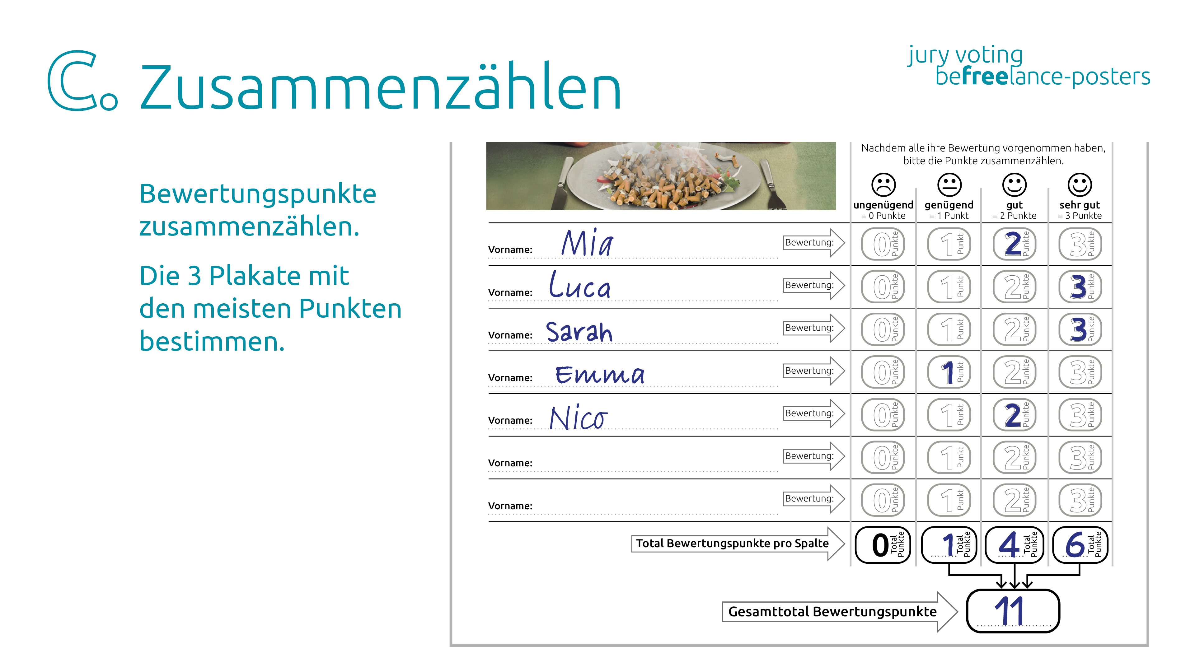
Notes:
Bewertungspunkte zusammenzählen und die 3 Plakate mit den meisten Punkten bestimmen.
Die Jurymitglieder teilen sich das Zusammenzählen der Bewertungsbögen auf.
Haben die drittplatzierten Plakate gleich viele Punkte, wird im Jury-Team abgestimmt, welches aufgenommen werden soll.
Nun soll mit den Aufgaben A bis C der Phase 1 gestartet werden. Erst danach den zweiten Teil (Phase 2) erläutern (siehe Folgefolien).
Bei geringer Aufnahme- und Lernfähigkeit können die Folien 20 und 21 auch nacheinander einzeln projiziert werden. Dabei können die Folien jeweils einzeln projiziert bleiben, damit die SuS die Aufgaben nachlesen und umsetzen können.

Slide 22
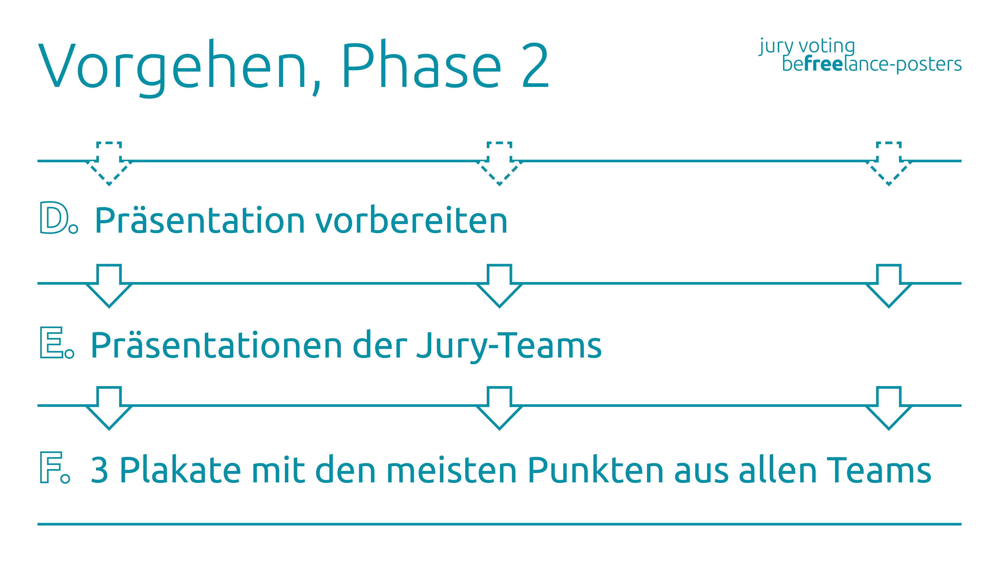
Notes:
Phase 2 erläutern anhand der 3 Folgefolien

Slide 23
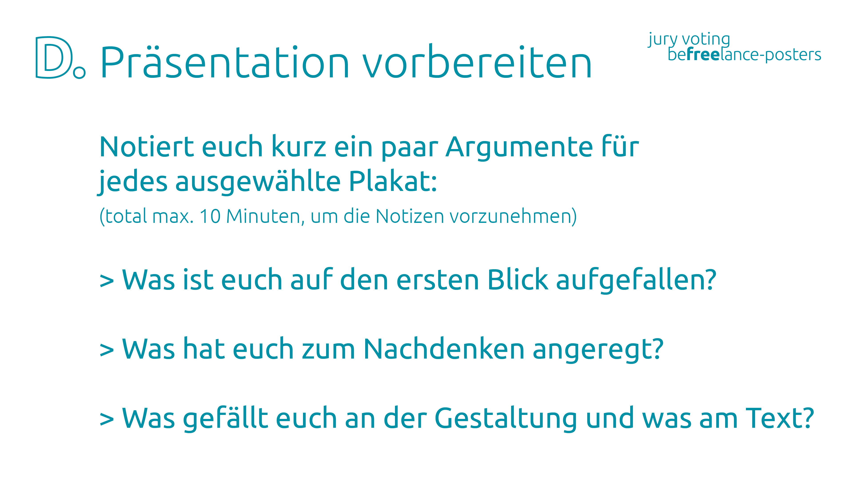
Notes:
Zunächst sollte entschieden werden, wer präsentiert – ob alle gemeinsam, zu zweit oder einzeln.
Die Präsentierenden sollen sich die Antworten auf die Fragen notieren.
Die Antworten müssen nicht einheitlich sein. Es dürfen ruhig unterschiedliche Blickwinkel und Eindrücke der Jurymitglieder bei der Präsentation vermittelt werden.

Slide 24
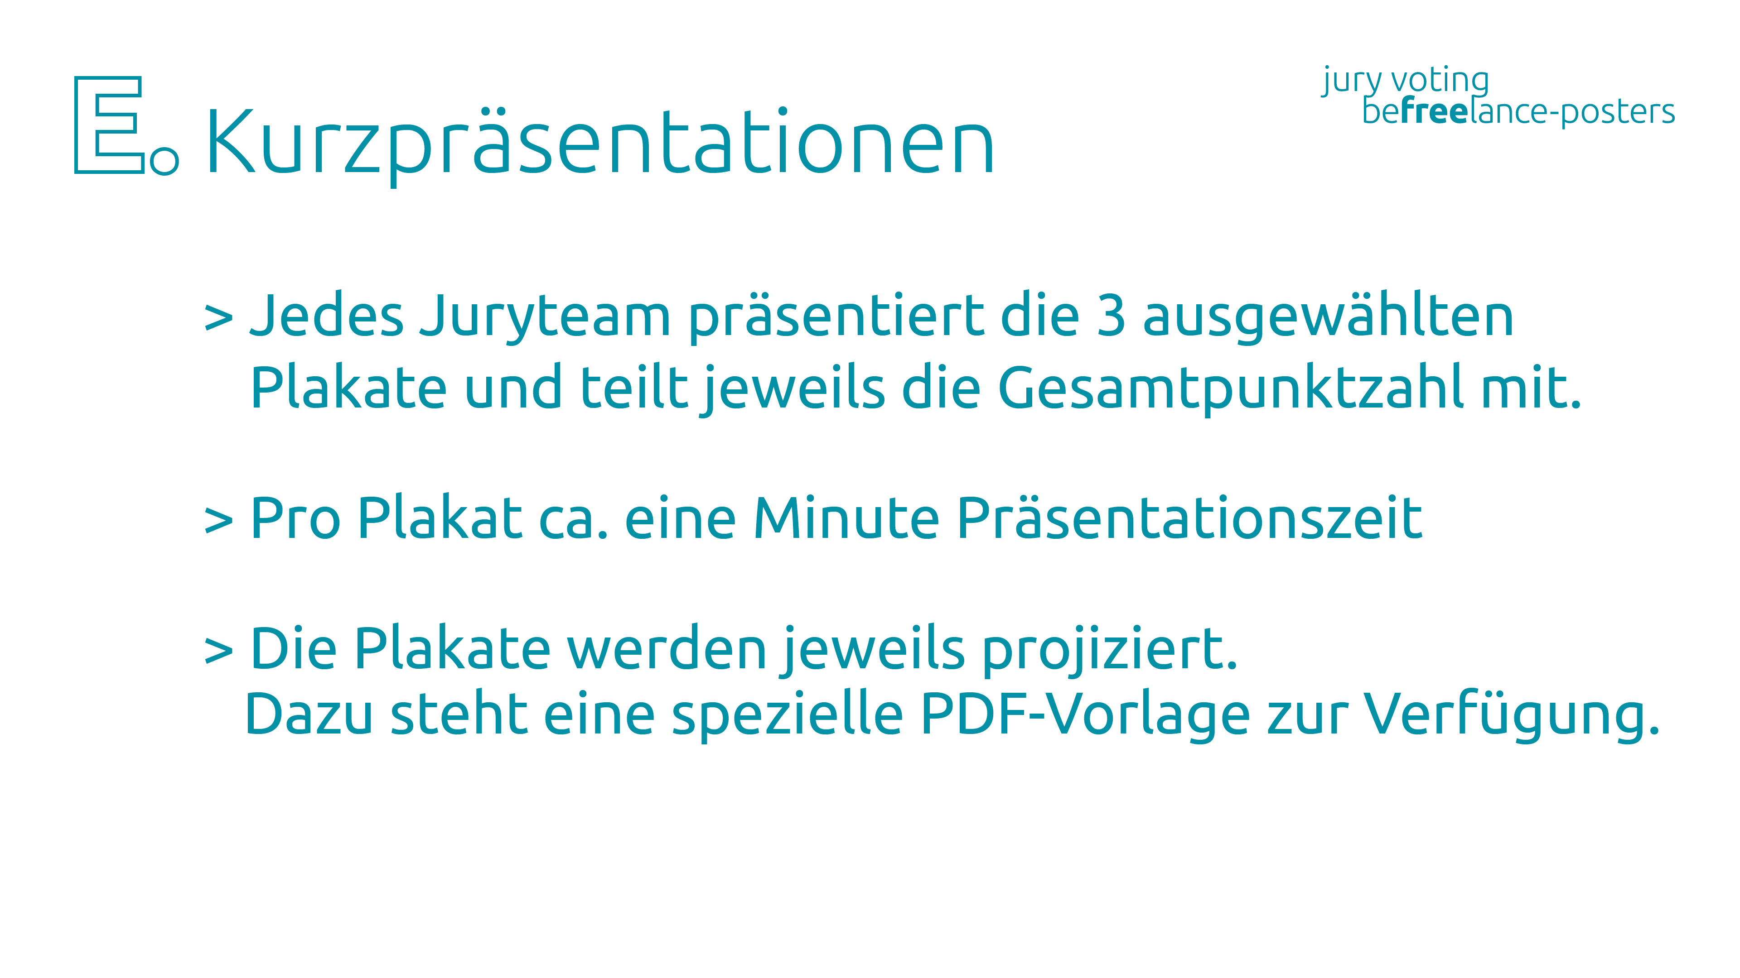
Notes:
Die Präsentation der 3 Plakate sollte nicht viel länger als 3 Minuten dauern. (1 Min. pro Plakat)
Zur Projektion der Plakate während der Präsentation steht das interaktive PDF mit den Plakatsujet zur Verfügung.
Downloadlink: https://be-freelance.net/images/freelance/pdf/bewertung/fff-befreelance_lp_sujets.pdf
Die Schüler:innen können dieses Dokument entweder selbst bedienen oder dabei von der Lehrperson unterstützt werden.
Die Titelseite des interaktiven PDFs dient als Navigation. Die Plakatsujets müssen angeklickt werden, um sie formatfüllend zu projizieren.
Über das Icon oben rechts gelangt man wieder zurück zur Titelseite.
Wichtig ist, dass die Juryteams jeweils die Punktezahl für das präsentierte Plakat mitteilen. Die Lehrperson notiert diese dann in der Spalte «Punkte» in diesem separaten interaktiven PDF:
Downloadlink: https://be-freelance.net/images/freelance/pdf/bewertung/fff-befreelance_lp_punktetotal.pdf
Nach Abschluss der Präsentationen bitte jeweils in das Feld «Total» klicken. Die Gesamtpunktezahl wird dann automatisch über alle Juryteams addiert.

Slide 25
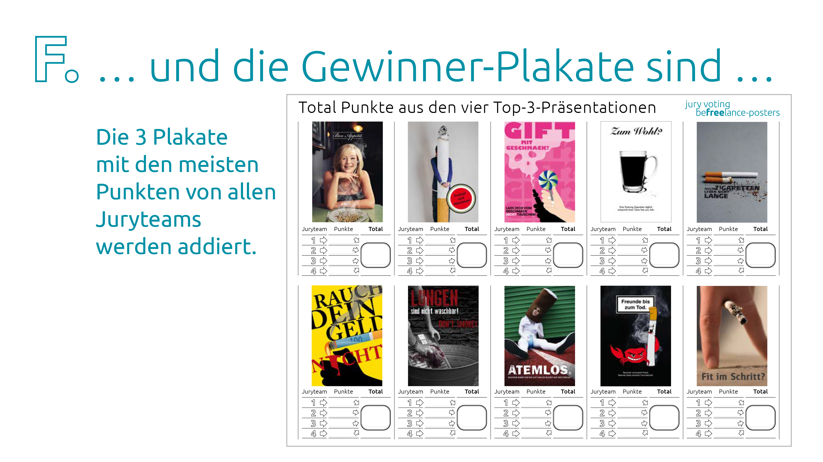
Notes:
Diese Folie zeigt, wie die Gesamtpunktezahlen aus den Präsentationen mithilfe des interaktiven PDFs zusammengezählt werden.
Dieses PDF wird von der Lehrperson während der Präsentationen ausgefüllt und am Schluss projiziert, um die drei bestplatzierten Plakate der ganzen Klasse zu ermitteln.
Fakultativ: Sie können der Klasse mitteilen, dass die drei bestplatzierten Plakate im Schulzimmer oder im Schulhaus aufgehängt werden.
Nun soll mit den Aufgaben D bis F der Phase 2 gestartet werden. Bitte für die Aufgabe D (Präsentationsvorbereitung) die Folie 23 mit den 3 Fragen projizieren.
Hinweis/Angebot: Das PDF mit der Gesamtbewertung kann bei der befreelance-Zentralstelle (info@befreelance.net) eingereicht werden.
Im Gegenzug erhalten Sie die Möglichkeit, die gewünschten Plakate kostenlos in einem beliebigen Format (A3, A2, A1 oder F4) zu beziehen – beispielsweise für den Aushang im Klassenzimmer, im Schulhaus oder an öffentlichen Plakatstellen in der Gemeinde.

Slide 26
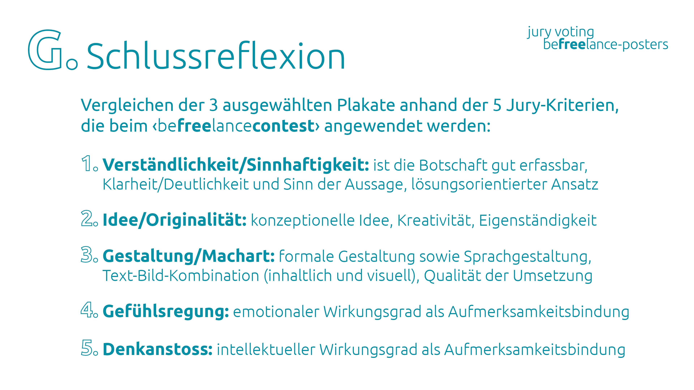
Notes:
Optional: Wenn noch genügend Zeit zur Verfügung steht und die Motivation vorhanden ist, können die drei ausgewählten Plakate im Klassenverband anhand der fünf Jurykriterien reflektiert werden, die beim ‹befreelance-contest› zur Anwendung kommen.
Abschliessender Hinweis:
Das Entwickeln von Bild-Text-Botschaften beim ‹befreelance-contest› wie auch deren Bewertung anhand spezifischer Kriterien in dieser Einheit, fördert die Reflexionskompetenz und die Resilienz. Neben der aktiven und kritischen Auseinandersetzung mit dem Thema lernen die Jugendlichen, wie Kommunikation gestaltet wird. Dadurch erwerben sie eine Grundkompetenz, um Werbebotschaften im Allgemeinen zu entschlüsseln, bewusster wahrzunehmen und zu reflektieren.
Weitere Infos zum ‹befreelance-contest›
https://befreelance.net/de/contest/freelance-contest
Allgemeine Infos zum Präventionsprogramm für die Sekundarstufe I zu den Themenbereichen Tabak-Alkohol-Cannabis und Digitale Medien mit kostenlos downloadbaren Unterrichtsmaterialien:
https://befreelance.net/de/

